Slide 1

3.2 Процесуальний порядок фіксації тимчасового вилучення майна, проведеного без судового рішення

Slide 2
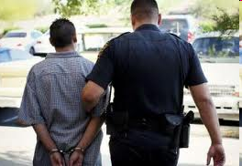

Кожен, хто законно затримав особу в порядку, передбаченому статтями 207, 208 КПК, має право на тимчасове вилучення майна. Ця особа зобов’язана одночасно з доставленням затриманої особи до слідчого, прокурора, іншої уповноваженої службової особи передати їй тимчасово вилучене майно. Факт передання тимчасово вилученого майна засвідчують протоколом (ч. 1 ст. 168 КПК).

Slide 3
Затримання не уповноваженою службовою особою можуть здійснювати як за вчинення кримінального проступку, так і злочину,
на відміну від затримання уповноваженою службовою особою, яке здійснюють виключно за вчинення злочину, за який передбачено покарання у виді позбавлення волі, або за злочин, за який передбачене основне покарання у виді штрафу в розмірі понад три тисячі неоподатковуваних мінімумів доходів громадян, виключно у випадку, якщо підозрюваний не виконав обов’язки, покладені на нього під час обрання запобіжного заходу, або не виконав у встановленому порядку вимог щодо внесення коштів як застави та надання документа, що це підтверджує

Slide 4
На підставі частини 1 статті 168 КПК України право тимчасового вилучення майна без ухвали слідчого судді належить також уповноваженій службовій особі, яка законно затримала особу в порядку, передбаченому статтею 208 КПК України. Згідно з частиною 1 цієї статті, уповноважена службова особа має право без ухвали слідчого судді, суду затримати особу, підозрювану у вчиненні злочину, за який передбачено покарання у виді позбавлення волі, лише у випадках:
якщо цю особу застали під час вчинення злочину або замаху на його вчинення;
якщо безпосередньо після вчинення злочину очевидець, в тому числі потерпілий, або сукупність очевидних ознак на тілі, одязі чи місці події вказують на те, що саме ця особа щойно вчинила злочин.

Slide 5
Уповноважена службова особа -
це, насамперед, слідчий, який, відповідно до пункту 8 частини 2 статті 40 КПК України, вправі приймати процесуальні рішення, серед яких і щодо затримання особи.
Такою особою також може бути керівник органу досудового розслідування, про що зазначено в пунктах 6, 7 частини 2 статті 39 КПК України, і прокурор згідно з пунктом 9 частини 2 статті 36 КПК України.

Slide 6
Уповноважена службова особа без ухвали слідчого судді, суду має право затримати особу, яку підозрюють у вчиненні злочину, за який може бути призначено покарання у вигляді позбавлення волі, у випадках:
‑ коли особа безпосередньо вчиняє злочин;
‑ якщо особа з прямим умислом вчинила діяння, спрямоване на вчинення злочину, однак не довела його до кінця з причин, що не залежали від її волі;
‑ коли безпосередньо після вчинення злочину потерпілий або очевидці прямо вказують на особу, яка вчинила цей злочин;
‑ якщо на тілі чи одязі особи містяться будь-які ознаки, які вказують на те, що суспільно небезпечне винне діяння було вчинене саме цією особою;
‑ якщо сукупність ознак на місці події підтверджують причетність цієї особи до вчиненого нею злочину

Slide 7
Інформацію щодо майна, тимчасово вилученого службовою особою під час затримання, фіксують у протоколі затримання. Зокрема, у разі вилучення речових доказів службовою особою, уповноваженою здійснити затримання особи за підозрою у вчиненні кримінального правопорушення в порядку статті 208 КПК України, під час цього затримання, факт їх вилучення та їх детальний опис має бути засвідчено у протоколі затримання, а ці предмети набувають статусу тимчасово вилученого майна.
Не пізніше наступного робочого дня після затримання та вилучення майна слідчий, відповідно до вимог статті 171 КПК України, має скласти клопотання до слідчого судді про арешт майна та за наявності відповідних підстав слідчий суддя постановляє ухвалу про арешт тимчасово вилученого майна. Отже, у цьому разі процесуальне оформлення речового доказу здійснюють шляхом складання таких процесуальних документів: протоколу затримання; клопотання про арешт тимчасово вилученого майна; ухвали слідчого судді про арешт майна.

Slide 8
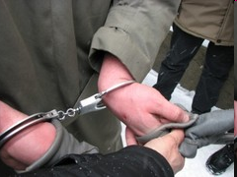
Згідно з частиною 1 статті 168 КПК України
Кожна особа, яка здійснила законне затримання, зобов’язана одночасно з доставленням затриманої особи до слідчого, прокурора, іншої уповноваженої службової особи передати їй тимчасово вилучене майно. Факт передання тимчасово вилученого майна засвідчують протоколом.

Slide 9
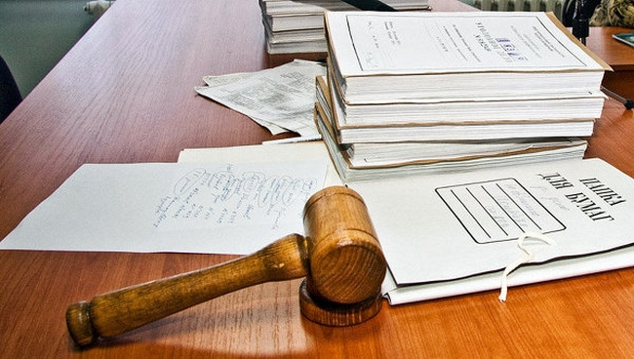
Протокол у кримінальному провадженні
протокол у кримінальному провадженні є головним засобом фіксації факту, перебігу, змісту й результатів проведення всіх процесуальних дій, тому закон пред’являє певні вимоги до його змісту та структури.
Зміст протоколу - розуміють як сукупність зафіксованих у ньому та його додатках відомостей про порядок, послідовність провадження процесуальної дії та встановлені фактичні дані, а структуру протоколу становить внутрішня організація його змісту, зумовлена як загальними процесуальними вимогами, так і спеціальними вимогами, визначеними для кожного їх виду

Slide 10
У ситуації, за якої тимчасове вилучення предмета під час затримання здійснювала будь-яка особа в порядку статті 207 КПК України, процесуальне оформлення речового доказу, вилученого у цей спосіб, здійснюють шляхом складання таких процесуальних документів:
протоколу передання тимчасово вилученого майна;
клопотання про арешт тимчасово вилученого майна;
ухвали слідчого судді про арешт майна

Slide 11
У протоколі передання тимчасово вилученого майна доцільно також фіксувати відомості, повідомлені відповідною особою, яка здійснювала тимчасове вилучення майна, важливі для оцінки поданих об’єктів як доказів (серед яких відомості про походження об’єктів, обставини їх виявлення та вилучення), а також результати огляду переданого майна, його індивідуальні ознаки та особливості.

Slide 12
Відповідно до частини 2 статті 168 КПК України, тимчасове вилучення майна можуть здійснювати, зокрема, під час обшуку
Документом, що надає право проводити обшук житла чи іншого володіння особи у невідкладних випадках, має бути постанова слідчого, погоджена з прокурором, або постанова прокурора, оскільки, згідно з частиною 3 статті 110 КПК України, рішення слідчий, прокурор приймають саме у формі постанови. Крім цього, постанову можуть виносити не лише у випадках, безпосередньо передбачених КПК України, а й тоді, коли слідчий, прокурор визнає це за необхідне.

Slide 13
Чинний кримінальний процесуальний закон прямо не передбачає право правоохоронця, який не є слідчим чи прокурором, здійснювати проникнення до житла чи іншого володіння особи без ухвали слідчого судді навіть у невідкладних випадках, тому здійснювати ці дії, а також проводити вилучення майна у зазначених місцях навіть під час безпосереднього переслідування особи вони не мають.
Заборона не уповноваженим особам заходити до житла чи іншого володіння особи без ухвали слідчого судді, а також здійснювати тимчасове вилучення майна із цих володінь є виявом засад недоторканності житла та недоторканності права власності, що стримує цих осіб від зловживань у сфері майнових прав особи.

